Slide 1


Formation développeur web junior
Projet 2 : Transformer son CV en site web
Etudiant : Alexandre Guillo
Mentor : Cédric Law-Dune
Soutenance du 25 février 2020

Slide 2
SOMMAIRE
1
Qui suis-je ?
2
Les grandes lignes du projet
3
Responsive sur mobile
4
Responsive sur tablette
5
Référencement
6
Utilisation de Git et GitHub
7
Rétrocompatibilité avec les principaux navigateurs
8
Validation W3C
9
Enseignements du projet

Slide 3
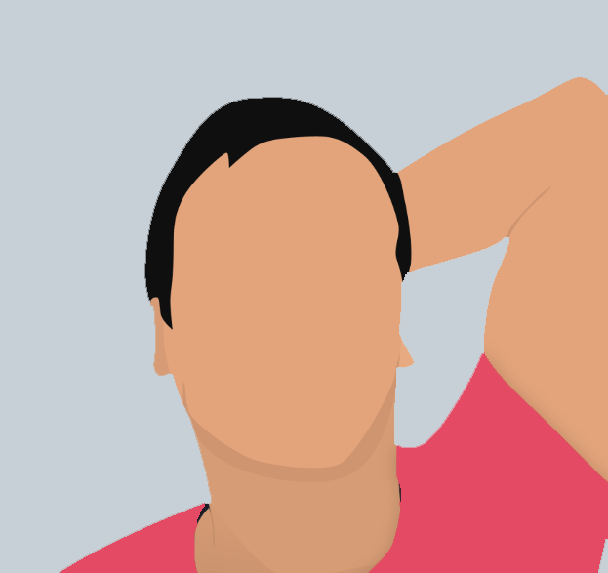
Qui suis-je ?
« 15 années passées dans le secteur de l'audiovisuel en qualité de Responsable Etudes et Développement, 15 années à m'interroger sur le code qui pourrait me passionner. Le code civil ? Le code de la propriété intellectuelle ? Le code vestimentaire pour la réunion d'aujourd'hui ? Le digicode qui ouvre la porte vers une nouvelle vie ? Aujourd'hui mon choix est fait, mon quotidien sera ponctué de balises, de margin, de flex, de commit et de tout ce qu'il me reste à découvrir. Le seul regret serait de ne pas avoir essayé. »

Slide 4
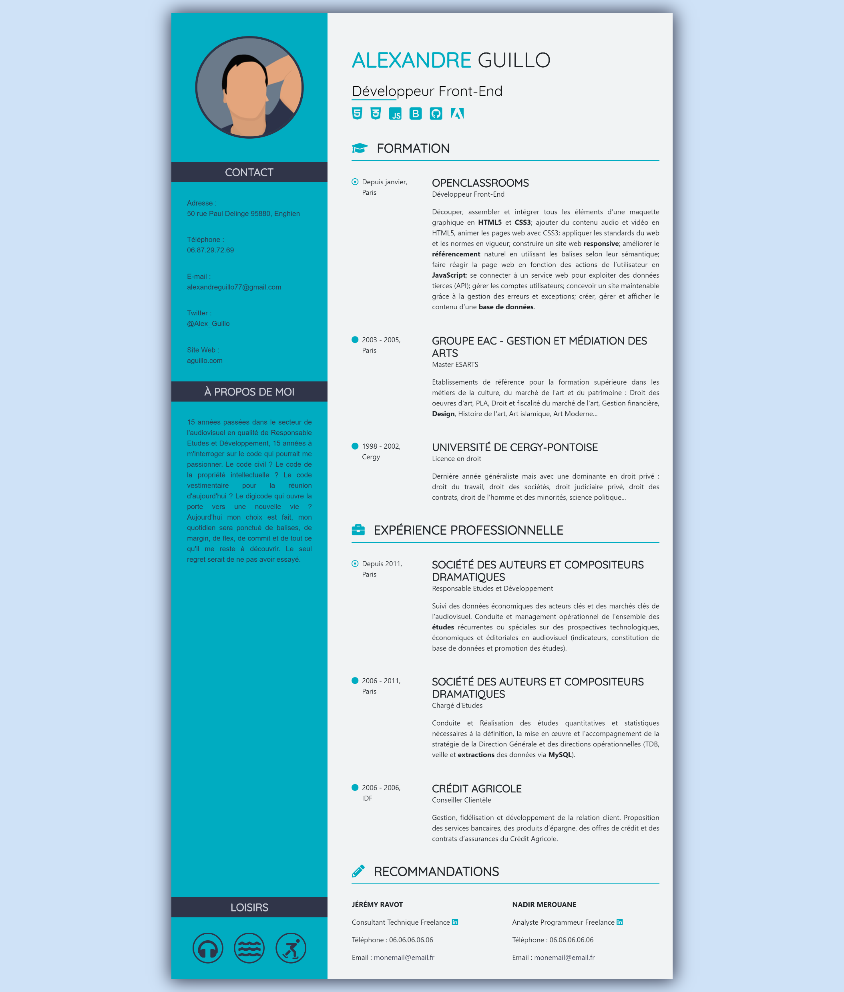



Les grandes lignes du projet
ETUDE DE LA MAQUETTE
CHARTE GRAPHIQUE MATERIAL DESIGN
ICÔNES FONTAWESOME
GOOGLE FONTS
HTML5 + CSS3 + BOOTSTRAP
GIT GITHUB
TEST RESPONSIVE
MISE EN LIGNE DU CV
Lien vers le site web : ICI
Icons pack by Freepik on flaticon.com

Slide 5
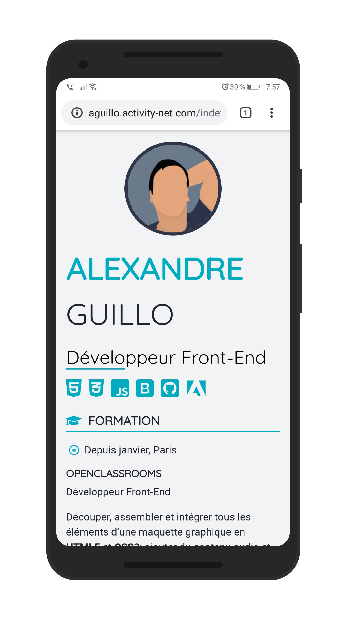
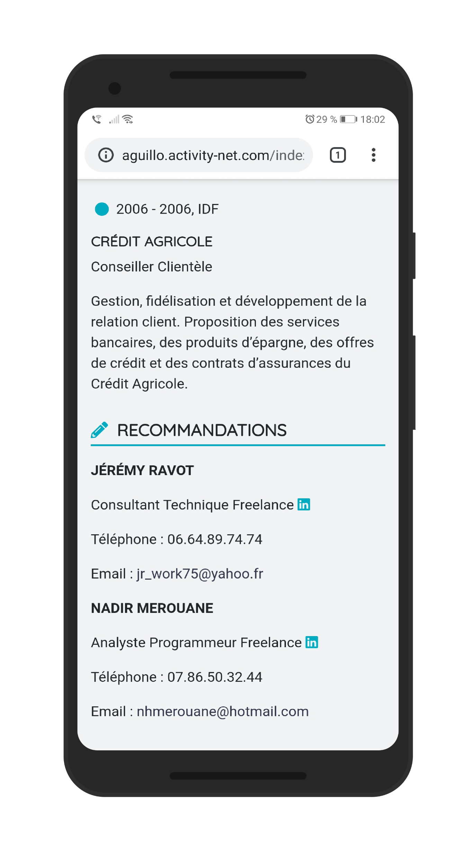
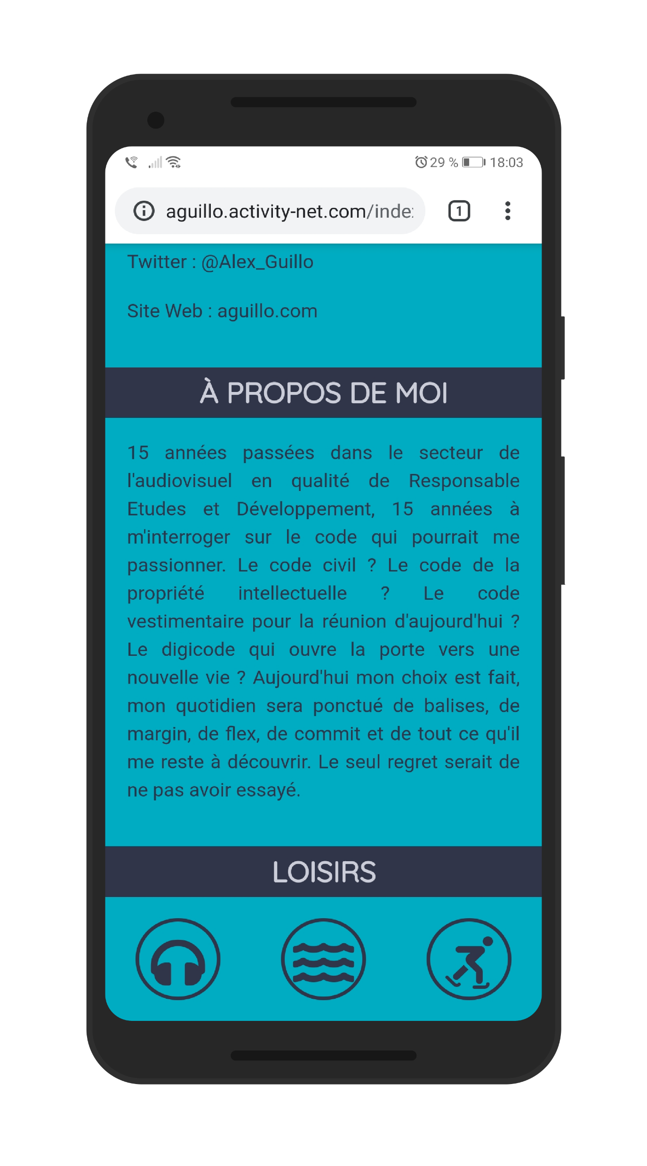

Le responsive sur mobile
« Mobile First ! »
Icons pack by Freepik on flaticon.com

Slide 6
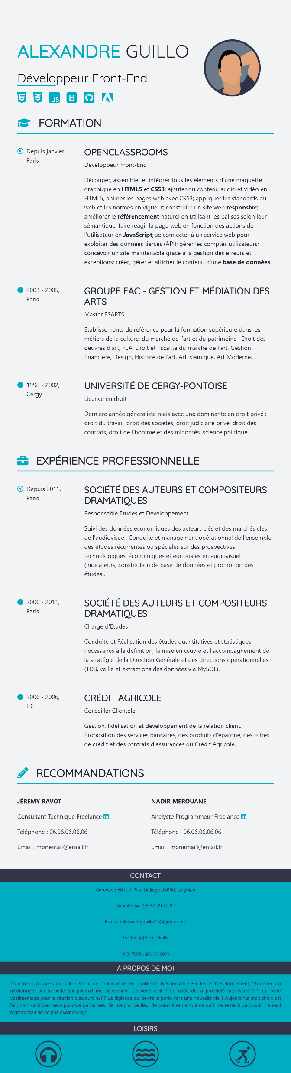
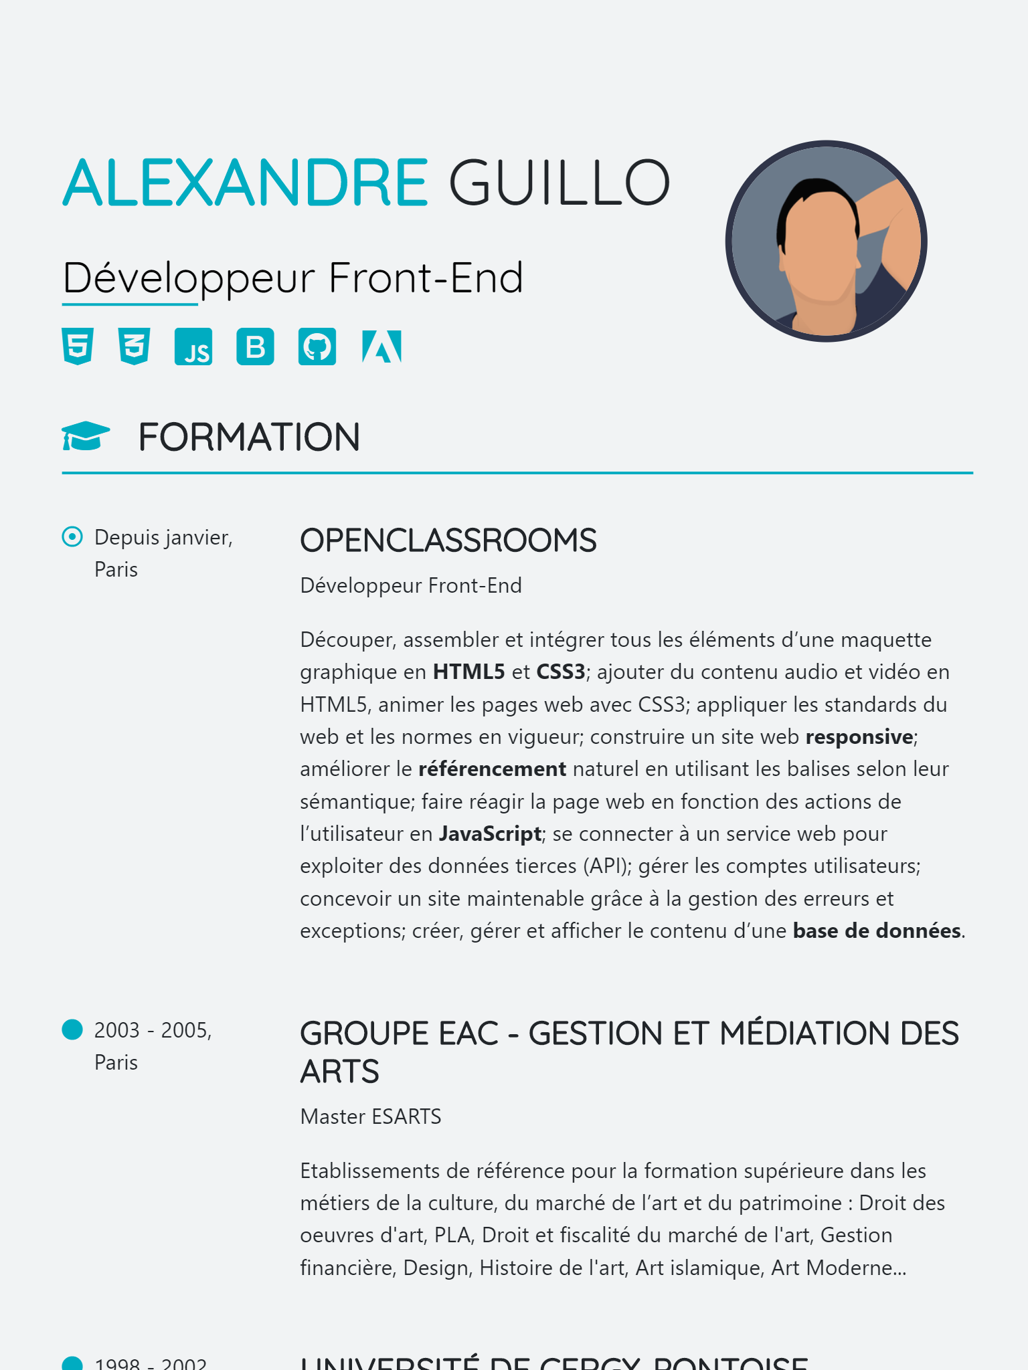
Le responsive sur tablette
Icons pack by Freepik on flaticon.com

Slide 7
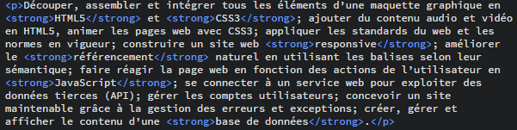
Référencement
<h1>…</h1>
<strong>…</strong>
<h2>…</h2>
Icons pack by Freepik on flaticon.com

Slide 8

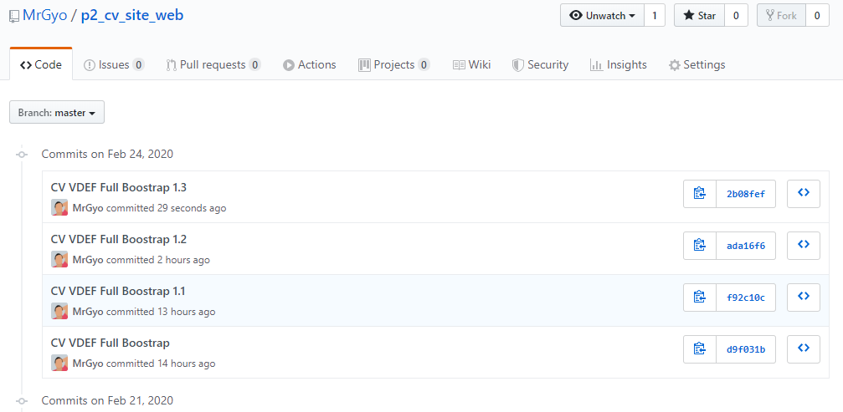
Utilisation Git et GitHub

Slide 9



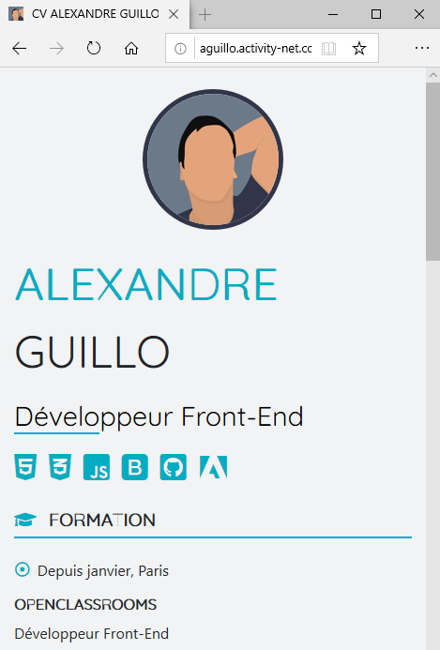
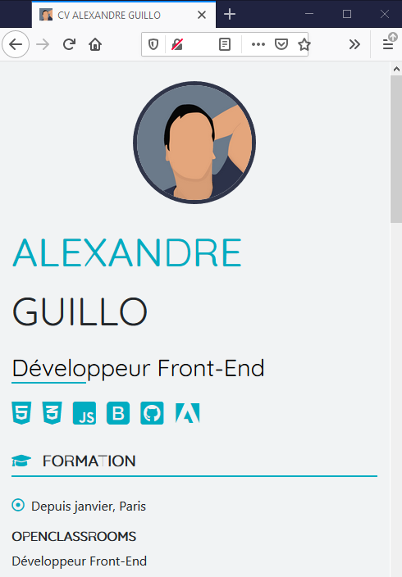
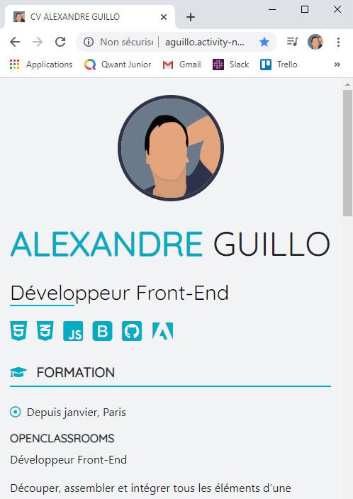
Le rétrocompatibilité des navigateurs

Slide 10

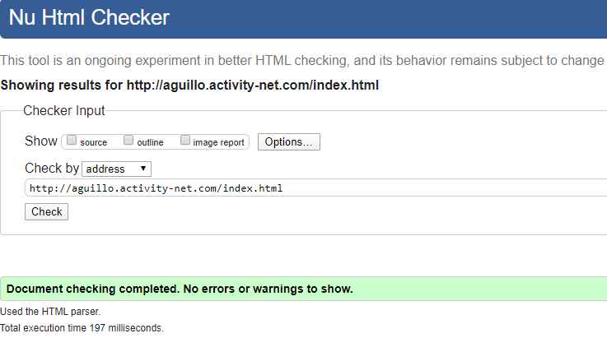
Validation W3C
Icons pack by Freepik on flaticon.com

Slide 11
Enseignements du projet
Keep it simple, stupid !
Icons pack by Freepik on flaticon.com

Slide 12
MERCI DE VOTRE ATTENTION

